Slide 1
射频电路测试与频谱分析仪的使用
西安交通大学电信学部信通学院
符均 ts4@mail.xjtu.edu.cn
18992858095
2022.9

Slide 2
目录
一、实验目的
二、实验仪器
三、实验内容
四、实验步骤
五、实验报告要求
2

Slide 3
实验目的
了解射频电路的特点以及在通信、测试等领域的应用；
了解频率、功率、阻抗在射频电路的分析和设计中的意义；
了解时域测试和频域测试的各自特点和应用场合；
了解频谱分析仪的工作原理、功能、操作方法；
了解频谱分析仪的典型测试方法。

Slide 4
实验仪器
直流稳压电源：SK3323，品牌：石家庄数英；
数字示波器：DS2102A，品牌：北京普源；
高频信号发生器：TFG3916A，品牌：石家庄数英；
通用计数器：EE3385，品牌：南京新联；
频谱分析仪：GSP-827、GSP-830、GSP-9300B，品牌：苏州固纬。
万用表：Fluke。

Slide 5
实验内容
学习使用直流稳压电源供电；
学习使用数字示波器测量振荡波形参数；
学习使用通用计数器观察振荡频率；
学习使用高频信号发生器产生给定参数的正弦波；
学习使用频谱分析仪测量振荡发生电路和高频信号发生器产生的波形。
使用面包板，自行搭建给定原理图的晶体选频振荡器发生电路（可选）。

Slide 6
实验步骤
1. 学习直流稳压电源输出3.3V直流电压和0.01A最大输出限制电流；
2. 学习数字示波器实现示波器探头10X下的方波自校准；
3. 学习使用高频信号发生器产生与振荡器最相近的波形，并分别用数字示波器、通用计数器观察和记录数值和参数；
4. 使用高频信号发生器产生20MHz、 0.5V峰峰值、直流电平为0V的正弦波形和方波，及其他参数或波形。用数字示波器观察对应波形，从而确定高频信号发生器各参数的真实意义。

Slide 7
实验步骤
5. 学习使用通用计数器读取信号发生器输出频率。注意通用计数器测量时的注意事项；注意区分交流耦合和直流耦合；注意信号幅度和频率对读取值的影响。
8. 用信号发生器发出其最高频率的方波，用示波器确定波形后，学习如何使用频谱分析仪设置理解并设置Frequency, Span, Amplitude, BW, Marker。学习同时标记最高频谱功率最高峰和次高峰。

Slide 8
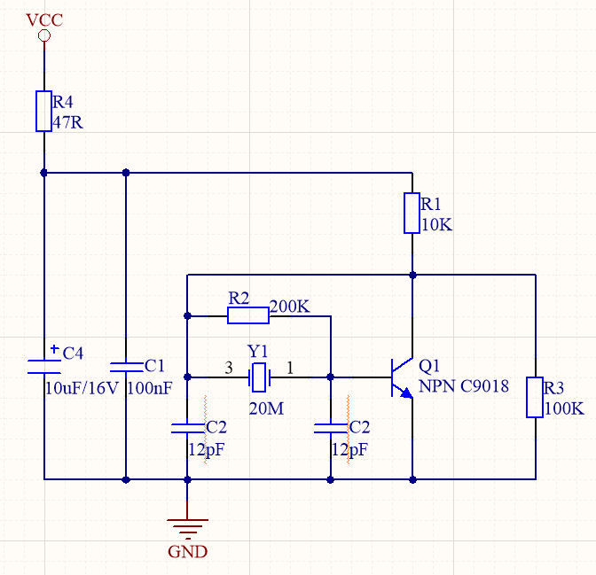
实验步骤
9. 搭建如下图所示的晶体选频振荡电路并用万用表检查电路正确性（可选）；
图1-1 无源晶体选频振荡器电路原理图

Slide 9
实验步骤
9. 分别用示波器、计数器、频谱仪观察记录该振荡器的参数。（可选）
12. 书写实验报告。整理实验内容，归纳实验收获。

Slide 10
实验报告 ——格式要求
1. 题目 2. 实验目的 3. 实验预习报告
3. 实验仪器（记录所使用仪器与主要技术指标，特别是与本试验有关的技术指标）
4. 实验电路分析（说明本实验对象即电路的工作原理）
5. 实验原理与步骤（说明被测指标的意义和测量方法、接线图等，写出实验步骤和各步骤得到的实验结果、数据等）
6. 结果分析（对实验数据进行处理、分析，得出电路指标、特性曲线、变化趋势或其他结果，并与理论分析或计算相比较，说明结果正确与否及误差来源。

Slide 11
实验报告 ——思考题
1. 信号发生器主要参数的意义？信号发生器和高频计数器的频率范围是多少？
2. 什么时候用交流耦合测量信号参数，什么时候用直流耦合测量信号参数？
3. 上网搜寻如何才能让50.000MHz的晶体产生出50M的波形。

Slide 12
此次实验结束
西安交通大学电信学部信通学院
符均
ts4@mail.xjtu.edu.cn
18992858095
2022.9.
12
12

